Slide 1



AVANCES EN LA ACTUALIZACIÓN DEL ORDENAMIENTO ECOLÓGICO LOCAL DEL TERRITORIO DEL MUNICIPIO DE GÓMEZ PALACIO
20 de Octubre de 2022

Slide 2
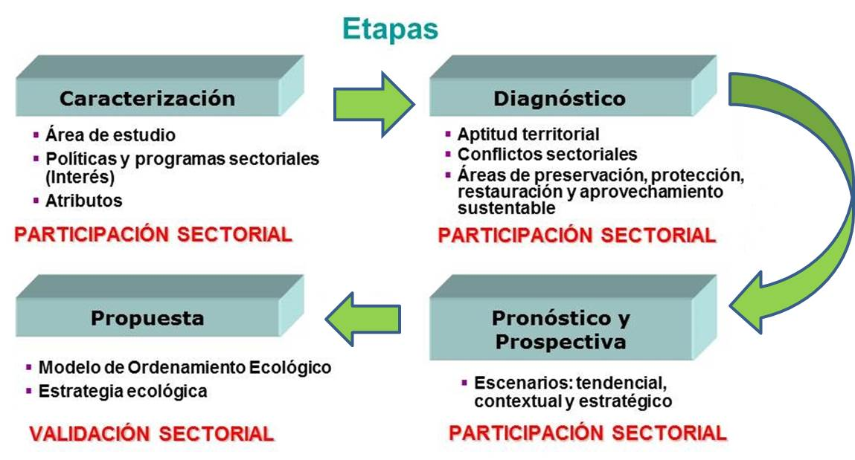
PROGRAMA DE ORDENAMIENTO ECOLÓGICO

Slide 3
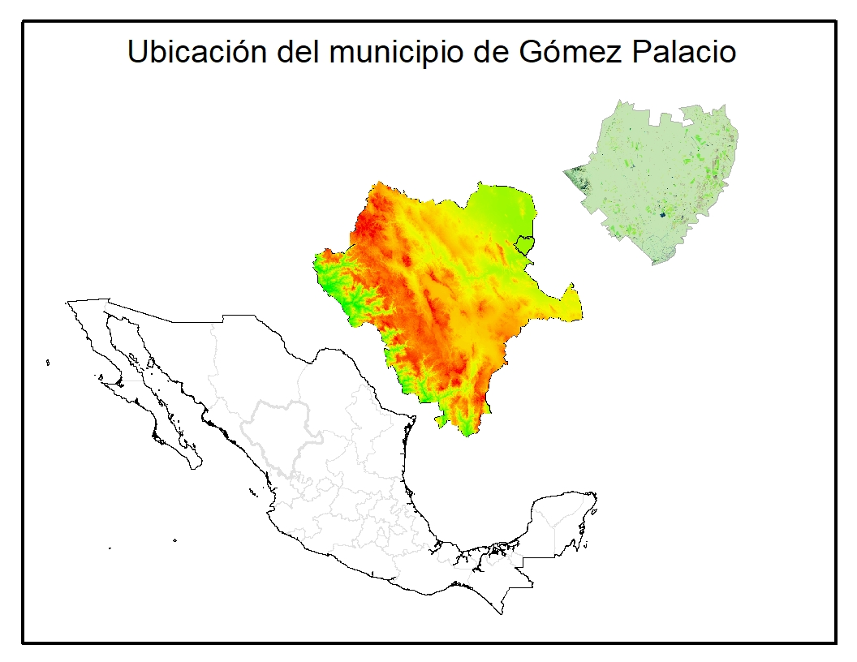
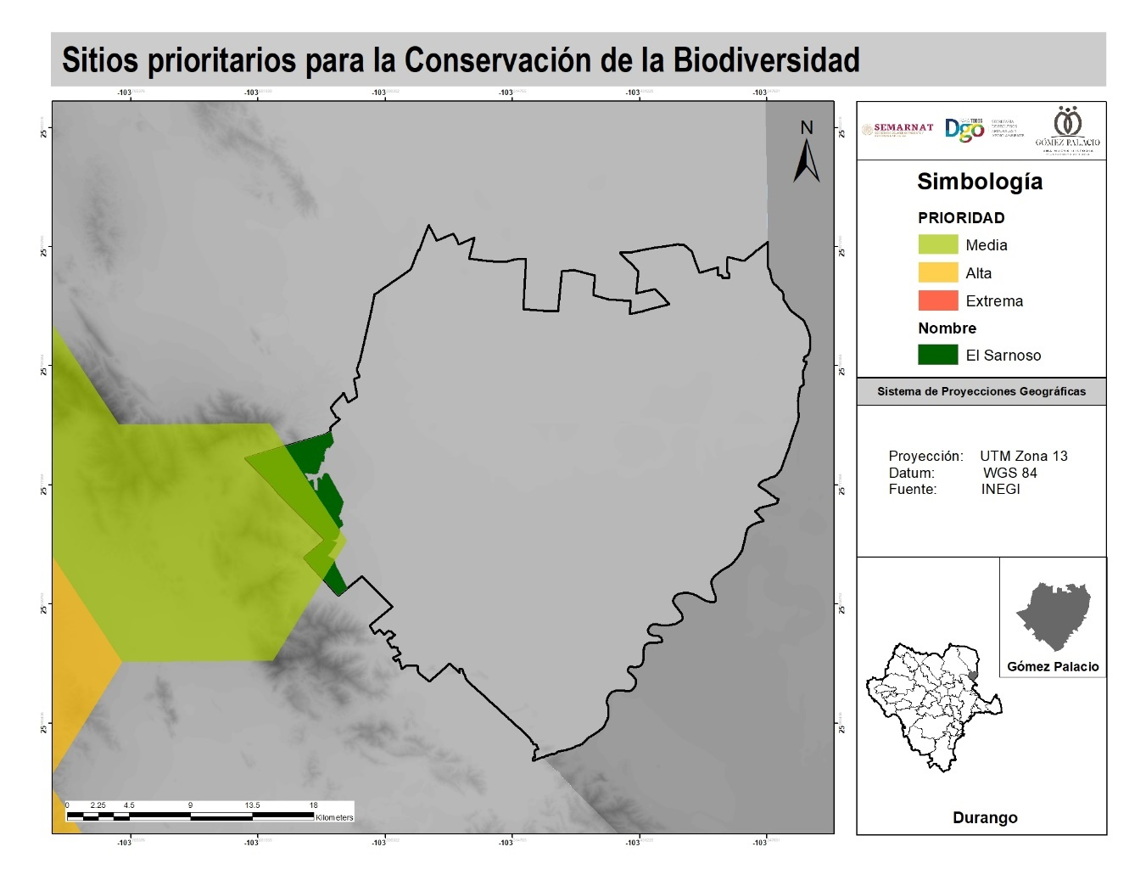
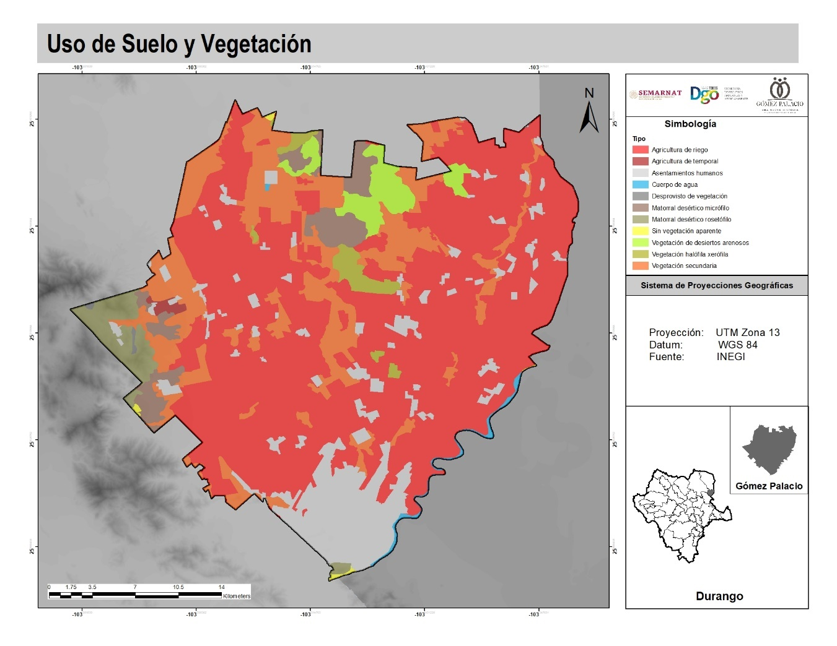
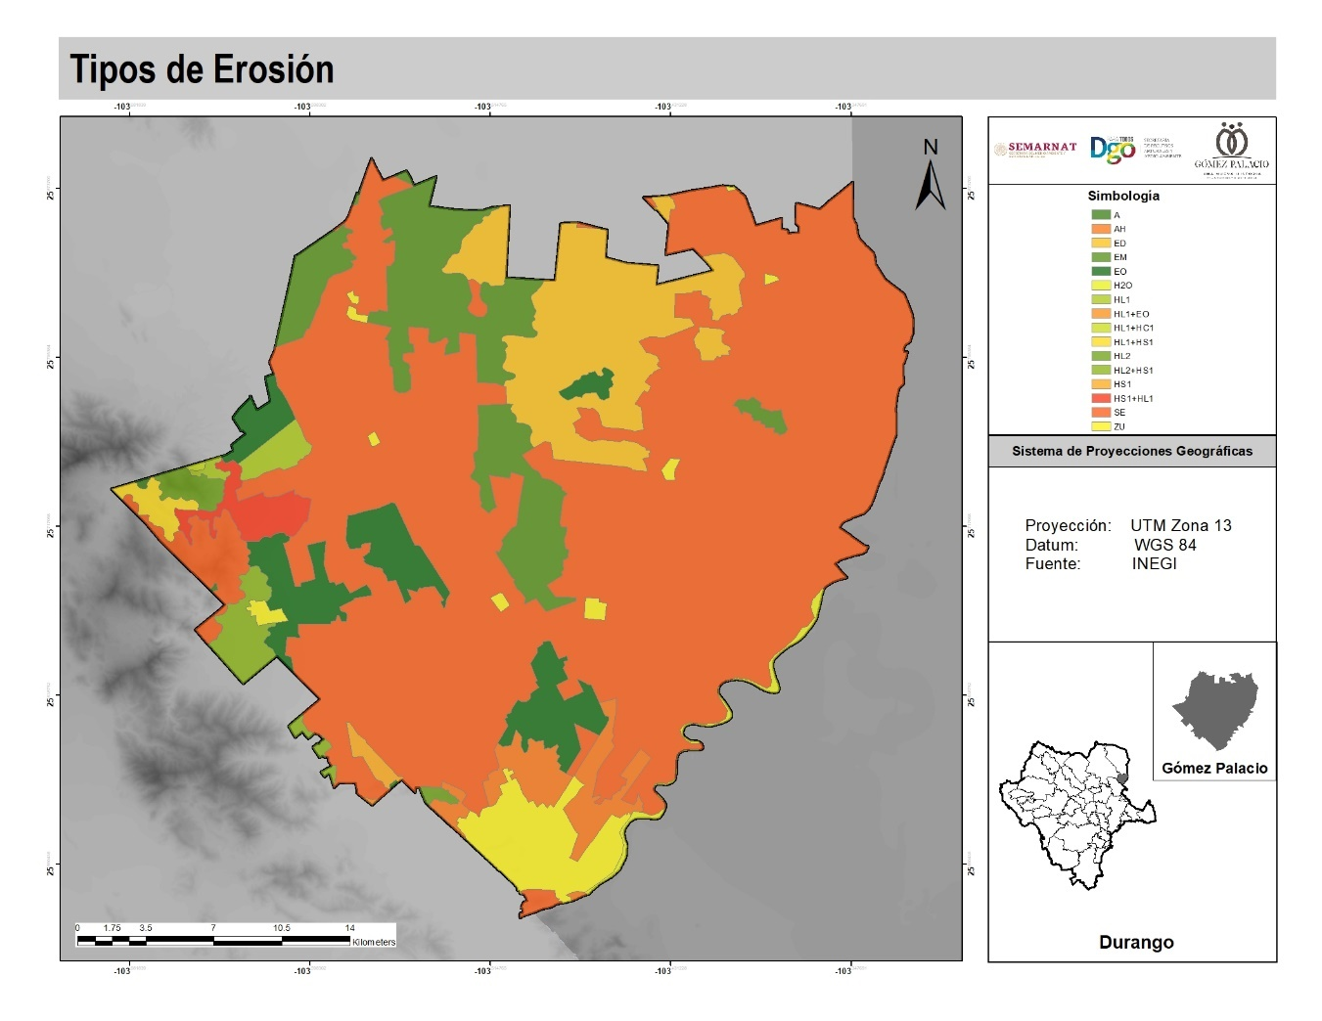
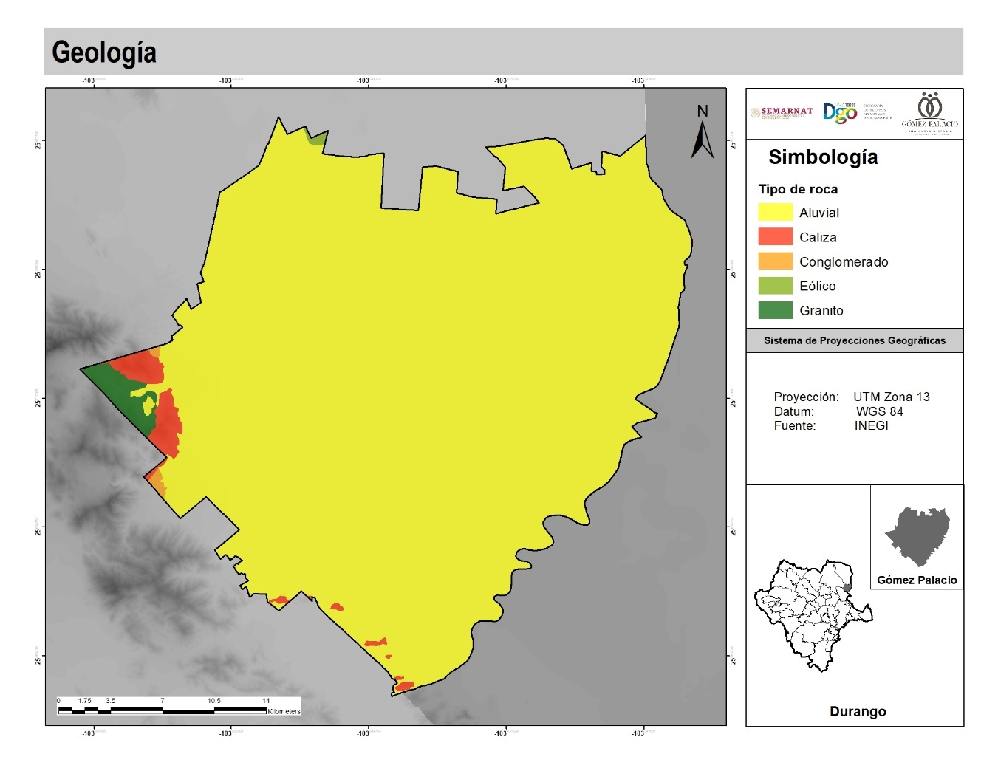
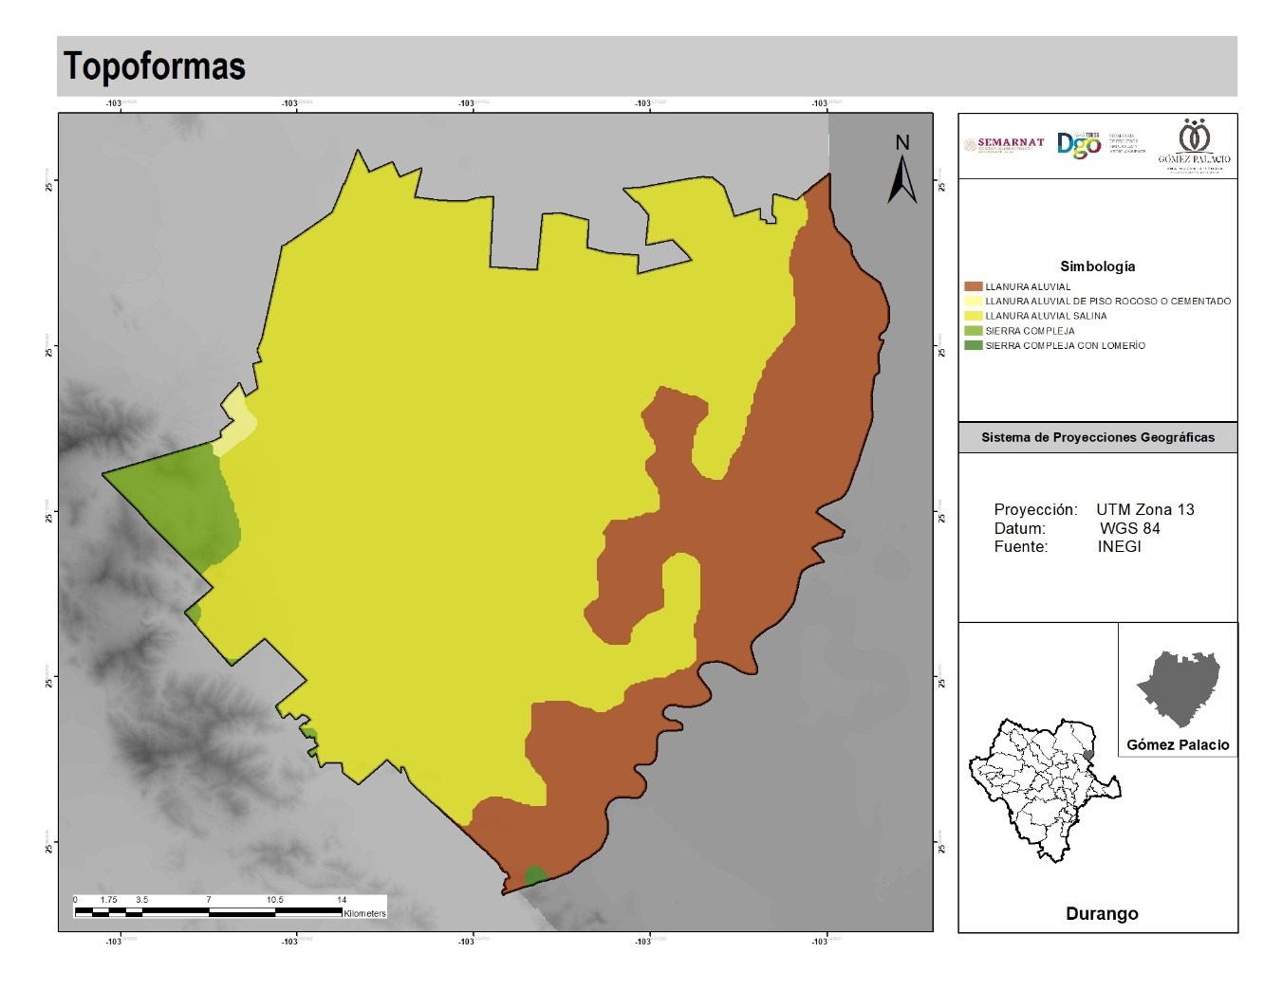
ETAPA DE CARACTERIZACIÓN
COMPONENTE NATURAL
UBICACIÓN DEL MUNICIPIO
HIDROLOGÍA
CLIMA
BIODIVERSIDAD
ÁEÁS PRIORITARIAS PARA LA CONSERVACIÓN
USO DE SUELO Y VEGETACIÓN
ALTITUD
EDAFOLOGÍA Y TIPOS DE EROSIÓN
GEOLOGÍA
TOPOFORMAS

Slide 4
¿QUÉ SIGUE?
ETAPA DE DIAGNÓSTICO
COMPONENTE NATURAL
APTITUD TERRITORIAL
CONFLICTOS SECTORIALES
ÁREAS DE PRESERVACIÓN, PROTECCIÓN, RESTAURACIÓN
Y APROVECHAMIENTO SUSTENTABLE
TALLERES PARTICIPATIVOS CON TODOS LOS SECTORES
AMPLIAMENTE INCLUSIVOS
REPRESENTANTES CLAVE DE LAS DEPENDENCIAS, INSTITUCIONES, ORGANIZACIONES, EMPRESAS
GARANTIZANDO LA PROTECCIÓN Y CONSERVACIÓN DEL PATRIMONIO NATURAL DEL MUNICIPIO Y EL EQUILIBRIO EN LOS ECOSISTEMAS

Slide 5
UN ORDENAMIENTO ECOLÓGICO LOCAL DEL TERRITORIO BASADO EN LA PARTICIPACIÓN SOCIAL Y SECTORIAL ADECUADA Y EL DESEMPEÑO TÉCNICO PERTINENTE ES GARANTÍA DE
LARGA VIDA PRODUCTIVA EN EL MUNICIPIO
GRACIAS

Slide 6



Dra. Ivonne Amorita Salas Westphal
Presidenta del Órgano Técnico del Comité de Ordenamiento Ecológico Local del Municipio de Gómez Palacio, Dgo.

